Slide 1

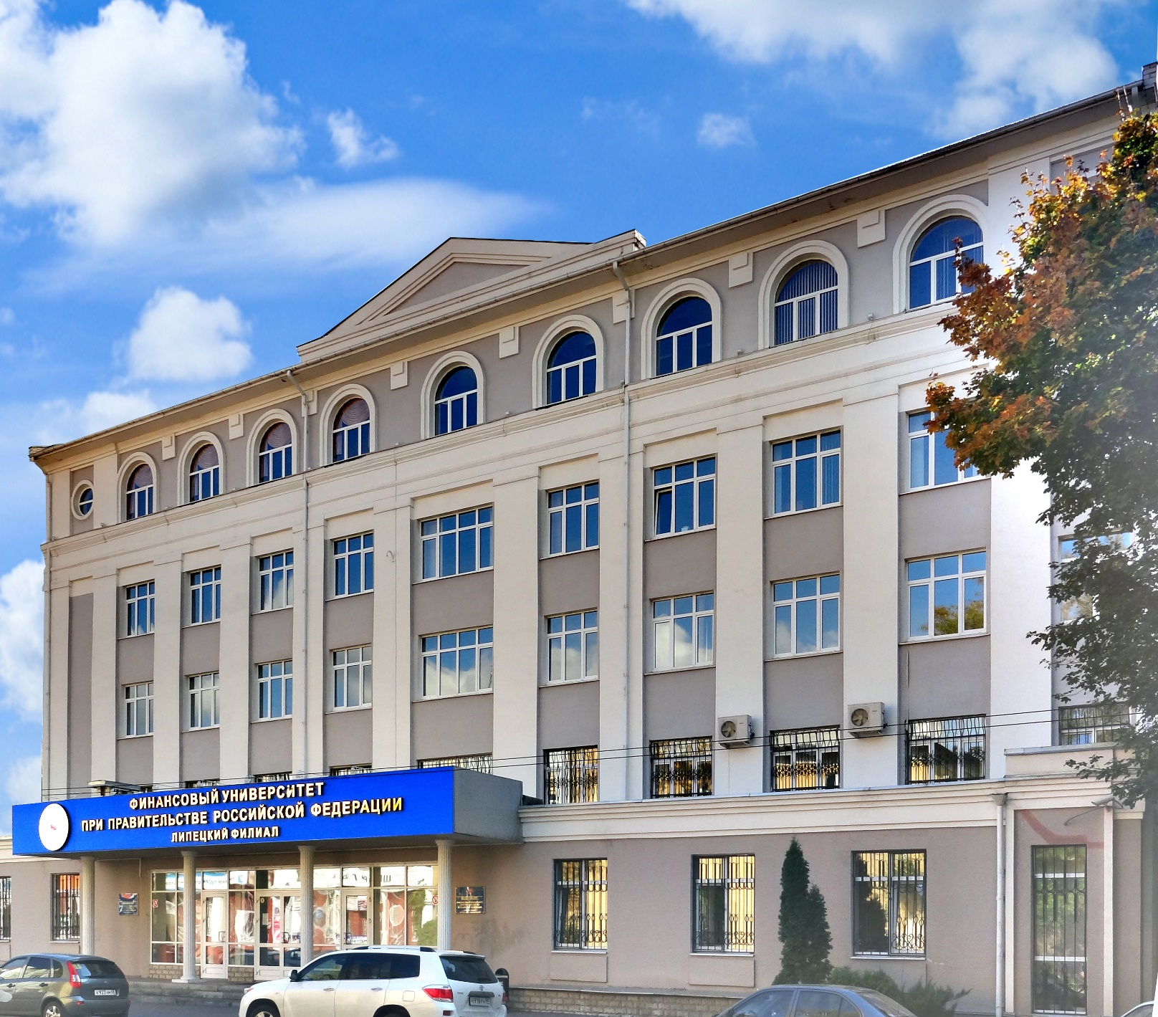
Основные результаты научно-исследовательской деятельности
Липецкого филиала за 2020 год
Заместитель директора
по научной работе
Смыслова О.Ю.

Slide 2
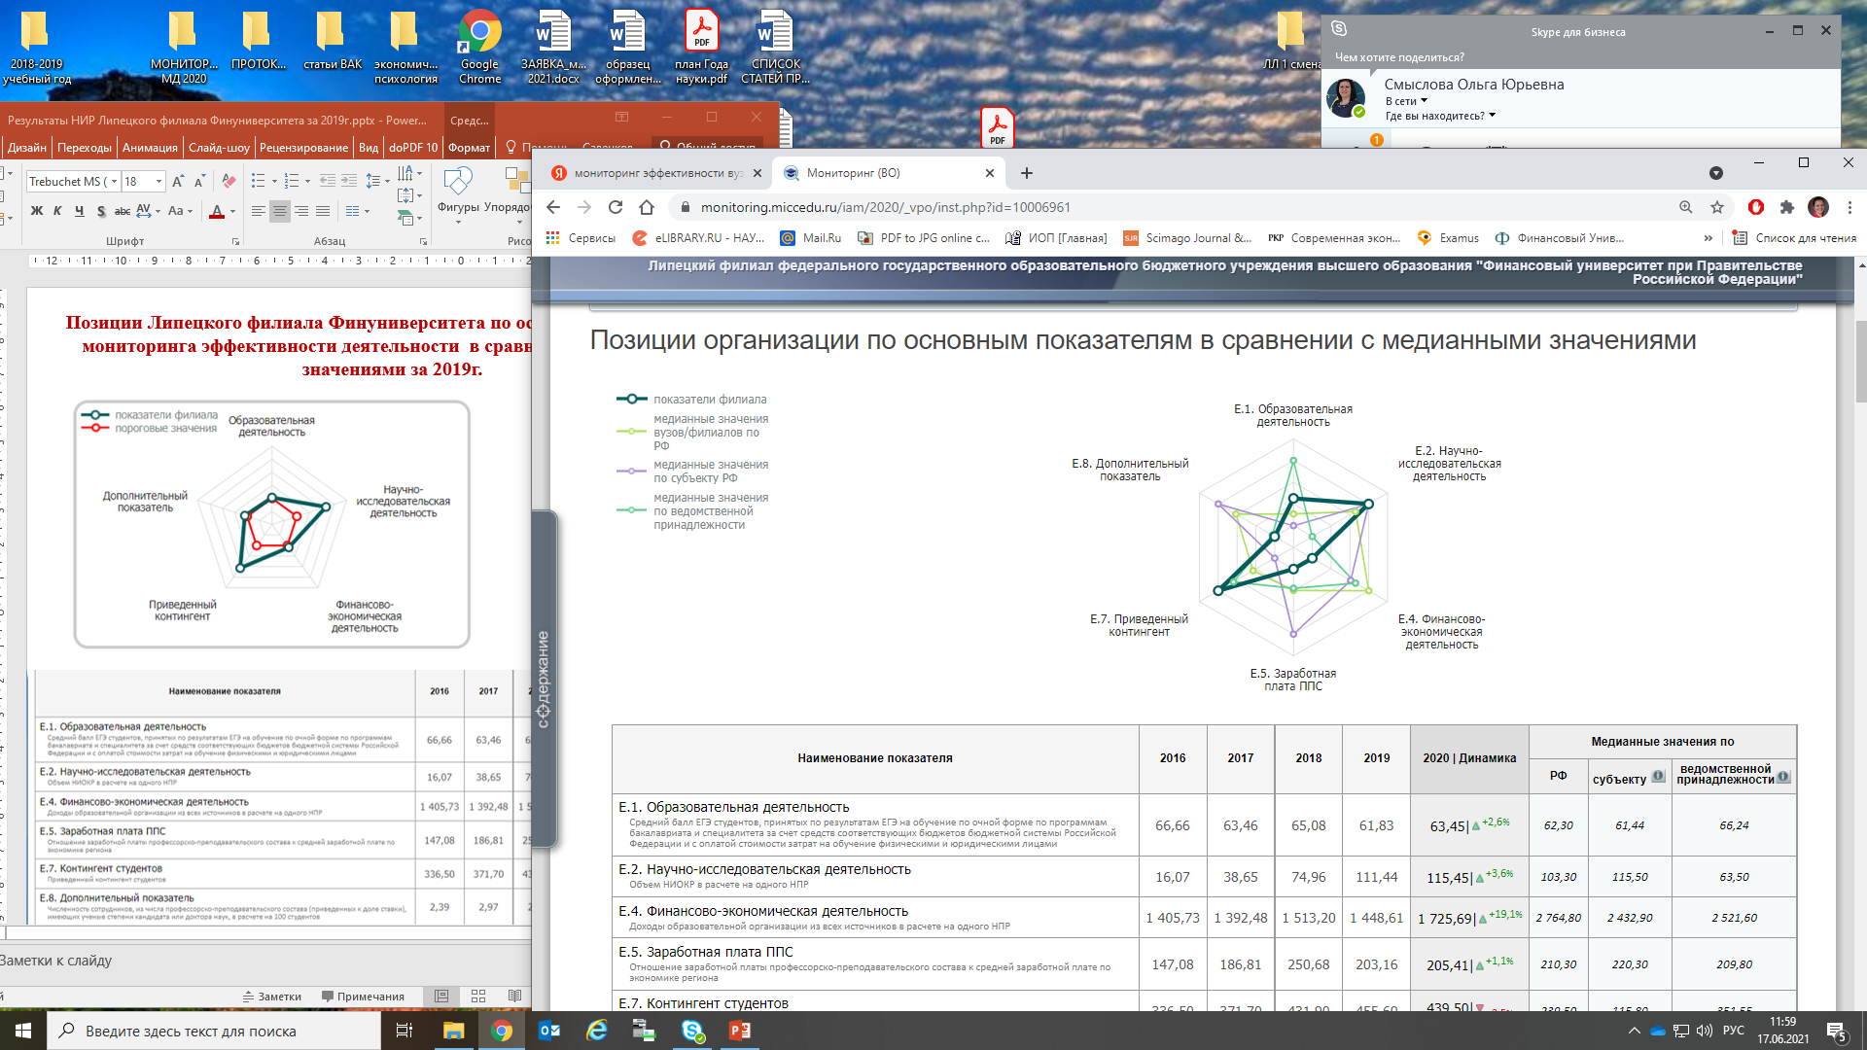
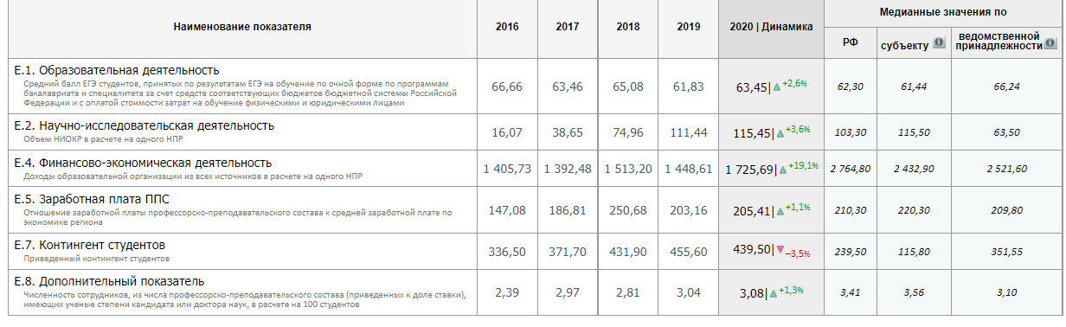
Позиции Липецкого филиала Финуниверситета по основным показателям мониторинга эффективности деятельности в сравнении с пороговыми значениями, 2020г.

Slide 3
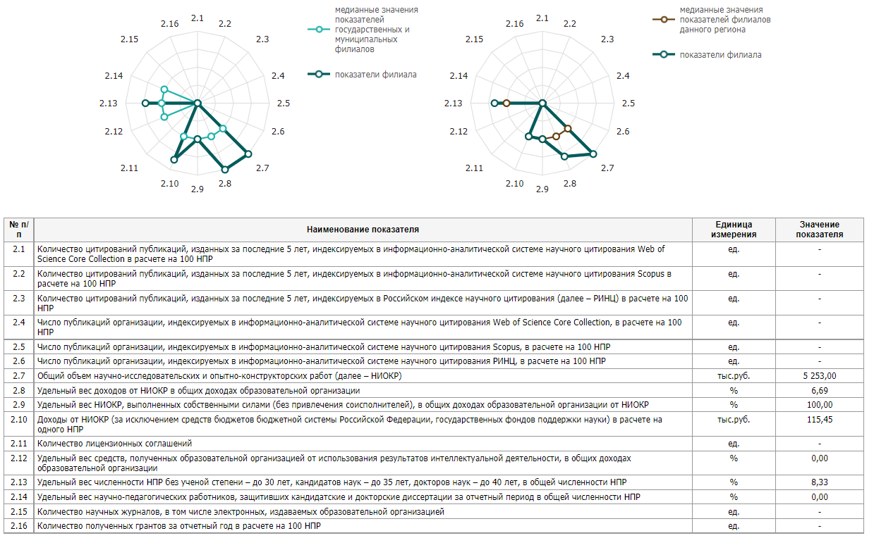
Позиции Липецкого филиала Финуниверситета по показателям мониторинга эффективности деятельности

Slide 4
Показатель выполнения филиалами норматива финансирования НИР на 1 НПР, тыс. руб. за 2018 и 2019гг.

Slide 5
Структура источников финансирования НИР, тыс. руб.
5610
5303
3533
2766,6
2868
999,5

Slide 6
Общие показатели работы филиала
Мероприятие 2.1. Развитие инфраструктуры обеспечения и стимулирования научных исследований
Наименование задачи, мероприятия, проекта | Измеритель конечного результата | ПЛАНОВОЕ значение показателя на 2019 год | ФАКТИЧЕСКОЕ значение показателя за 2019 год
[2101] Развитие филиальских научных изданий, отражающих результаты научно-исследовательской работы | Количество изданий, ед. в год | 1 | 1
[2102] Разработка системы стимулирования вовлечения всех научно – педагогических работников в исследовательскую деятельность университета | Процент НПР, участвующих в НИР, %. | 100 | 100
 | Объем НИР на 1 НПР, тыс. руб. | 54 | 53,6
[2103] Участие профессорско-преподавательского состава филиала в международных, всероссийских, региональных научных мероприятиях | Процент НПР, участвующих в конференциях | 100 | 100
[2104] Публикация результатов научных исследований в периодических изданиях, в том числе в журналах, включенных в перечень рецензируемых научных журналов и изданий | Количество публикаций на 1 НПР, ед. | 2,1 | 2,6
[2105] Публикация результатов научных исследований в сборниках научных трудов | Количество печатных листов на 1 НПР | 0,5 | 0,7
[2106] Подготовка и издание монографий, участие в коллективных монографиях | Количество монографий, ед. | 4 | 7
[2107] Проведение научно – практических конференций с изданием сборника статей | Количество мероприятий, ед. | 1 | 2

Slide 7
Общие показатели работы филиала
Мероприятие 2.1. Развитие инфраструктуры обеспечения и стимулирования научных исследований
Наименование задачи, мероприятия, проекта | Измеритель конечного результата | ПЛАНОВОЕ значение показателя на 2020 год | ФАКТИЧЕСКОЕ значение показателя за 2020 год
[2108.1] Участие в международных, всероссийских, региональных и университетских конкурсах научных работ. | Количество участников, чел. | 55 | 158
[2108.2] Публикация научных статей студентов | Количество статей на 1 НПР (рук.), ед. | 2,0 | 3,8
[2108.3] Участие в научных студенческих кружках и научных обществах | Количество научных кружков, ед. | 4 | 5
[2108.4] Проведение научных студенческих конференций, научных семинаров и «круглых столов». | Количество мероприятий, ед. | 24 | 27
[2108.5] Проведение со студентами деловых экономических игр, конкурсов. | Количество мероприятий, ед. | 3 | 10

Slide 8
Общие показатели работы филиала
Мероприятие 2.2. Развитие экспертно–аналитической, инновационной и международной научной деятельности
Наименование задачи, мероприятия, проекта | Измеритель конечного результата | ПЛАНОВОЕ знач. пок на 2020 год | ФАКТИЧЕСКОЕ значение показателя за 2020 год
[2201] Активизация научных исследований и публикаций по приоритетным направлениям развития Финансового университета | Кол-во публикаций НПР филиала в РИНЦ, ед. в год | 200 | 161
[2202] Создание системы продвижения результатов НИР научно–педагогических работников университета на рынок экспертно–аналитических и научных работ | Кол-во аналит. докл., направленных в адрес орган. гос. упр., ед. | 4 | 4
[2203] Увеличение доходов от научных исследований НПР филиала | Общий объем НИР и услуг в научной сфере, тыс. руб. | 2700 | 2550
[2301] Увеличение числа выигранных грантов | Кол-во выигранных грантов, ед. в год | 4 | -
 | Кол-во выигранных меж.грантов, ед. в год | 1 | -
[2302] Осуществление совместных научных исследований с зарубежными партнерами | Количество научных исследований, ед. | 1 | 1
[2303] Разработка и реализация мер по продвижению публикаций трудов ученых филиала в международно-признанных изданиях | Кол-во публикаций в индексируемых зарубеж. изд., ед. в год. | 3 | 25

Slide 9
Показатели в РИНЦ в целом по филиалу
Показатели в РИНЦ | 2018г. | 2019г. | 2020г.
Общее число публикаций | 2318 | 2512 | 2580
Число статей в журналах | 980 | 1071 | 1134
Число статей в журналах, входящих в Web of Science или Scopus | 29 | 43 | 36
Число статей в журналах, входящих в ядро РИНЦ | 48 | 64 | 56
Число статей в журналах, входящих в RSCI | 34 | 40 | 17
Средневзвешенный импакт-фактор журналов, в которых были опубликованы статьи | 0,320 | 0,311 | 0,304
Среднее число публикаций в расчете на одного автора | 10,29 | 11,23 | 12,45
Суммарное число цитирований публикаций | 5174 | 5882 | 6254
Среднее число цитирований в расчете на одну статью | 3,09 | 3,32 | 1,98
Число статей, процитированных хотя бы один раз | 1023 | 1148 | 1410
Индекс Хирша | 32 | 26 | 28

Slide 10
Рейтинг преподавателей филиала по индексу Хирша*
№ | Ф.И.О. преподавателя | Индекс
1. | Смыслова О.Ю. | 18
2 | Макаров И.Н., Нестерова Н.Н. | 17
3 | Рубцова Л.Н., Морозова Н.С. | 12
4 | Левчегов О.Н., Чернявская Ю.А. | 11
5 | Корякина Т.В., Некрасова Е.А. | 10
6 | Кукина Е.Е., Уродовских В.Н., Широкова О.В. | 9
7 | Стрельникова Т.Д., Шамрина И.В. Линченко А.А., Колесников В.В., Рыбина И.А., | 7
8 | Черкасов А.В., Турганова Л.В. Самойлова Т.Д., Гудович Г.К., Осипова И.В., Кадильникова Л.В., Решетникова Е.В., Донской Д.А., Иванова А.А. | 6
9 | Кокорева А.А., Башаримов Ю.П., Рязанцева Е.А. | 5
* Красным выделены НПР, повысившие индекс Хирша в 2020г.

Slide 11
Рейтинг преподавателей филиала по индексу Хирша (продолжение)*
№ | Ф.И.О. преподавателя | Индекс
10 | Гуськов А.А., Журавлева О.В., Иванова Н.В, Евсин М.Ю. Измалкова И.В., Черпаков И.В., | 4
11. | Логунова И.В., Кондратьев Р.Ю., Олейникова Т.А., Коноплев С.Г., Целыковская А.А., Филоненко Н.Ю. | 3
12. | Дмитров Д.В., Букреев В.В., Пастухова О.Н., Коротков Е.А. | 2
13. | Яблоновский Ю.А. | 1
* Красным выделены НПР, повысившие индекс Хирша в 2020г.

Slide 12
Задачи по развитию научно-исследовательской деятельности в филиале и повышению ее эффективности
Повышение доли финансирования НИР за счет хоздоговорных работ
Развитие системы учета РИД (результаты интеллектуальной деятельности) и получение доходов от их использования
Активизация научных исследований и публикаций по приоритетным направлениям развития университета в рецензируемых и индексируемых печатных изданиях рекомендованных ВАК РФ
Активизация участия преподавателей филиала в подаче заявок на получение грантов (российских и зарубежных)
Повышение уровня взаимоотношений с зарубежными вузами на предмет написания совместных монографий, учеб. пособий, научных статей
Активизация участия магистрантов в научно-исследовательской работе (написание статей, выступление на конференциях, участие в научных конкурсах и проектах)
Создание научного электронного периодического журнала
1
2
3
4
5
6
7

